Slide 1

Introdução a Programação em Python
Professor: Alex Pereira

Slide 2






Apresentação Pessoal
2000 a 2004 – Graduação em Engenharia de Computação no ITA
2005 a 2008 – Mestrado em Eng. de Computação e Eletrônica no ITA
2009 a 2015 – Doutorado em Eng. de Computação e Eletrônica no ITA
2004 a 2010 – Empreendedor, sócio em empresa de base tecnológica
2013 a 2017 – Censipam / Ministério da Defesa
2016 – Professor
2017 – Ministério da Economia
2024 – Presidente da Associação dos Engenheiros do ITA

Slide 3
Links Importantes
Google Colab (Notebooks)
https://colab.research.google.com (Conta no Google/Gmail)
Repositório da Disciplina no Github

Slide 4
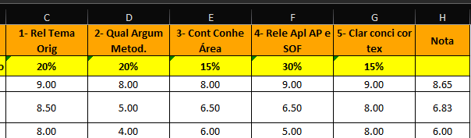
Devo aprender a programar? Será útil no futuro?
A IA vai escrever quase 100% dos códigos?
A calculadora (ou o Excel) faz quase 100% das operações matemáticas básicas?
Você ainda precisa saber as 4 operações básicas da matemática?
O que essa formula de excel faz
=SUMPRODUCT(C3:G3,C2:G2)/(SUM(C2:G2))
Qual o domínio sobre o trabalho Nessa planilha de alguem que nao conhece as operações matemáticas?

Slide 5
Aprender vs Deixar de Aprender
Como deveríamos utilizar a IA
Para aprender, ou para não precisar aprender?
Um importante skill na próxima década será conseguir navegar bem entre essas duas estratégias
Analogia de aprender com o treinamento para uma corrida
Fazer cada treino indo e voltando de carro
Qual era o objetivo? Chegar ao destino ou construir células musculares pelo esforço repetitivo?
Carga Cognitiva => Aprendizado
Terceirizar a carga cognitiva para um LLM ao tentar aprender algo
É o mesmo que treinar corrida fazendo o percurso de carro

Slide 6
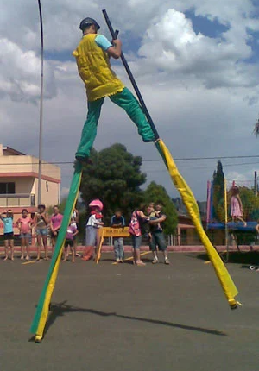

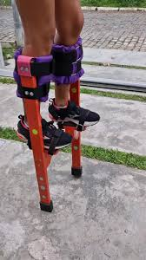
Analogia de Aprendizado com Perna-de-pau
Se seu vocabulário fosse sua perna-de-pau
Como seria seu desempenho?

Slide 7
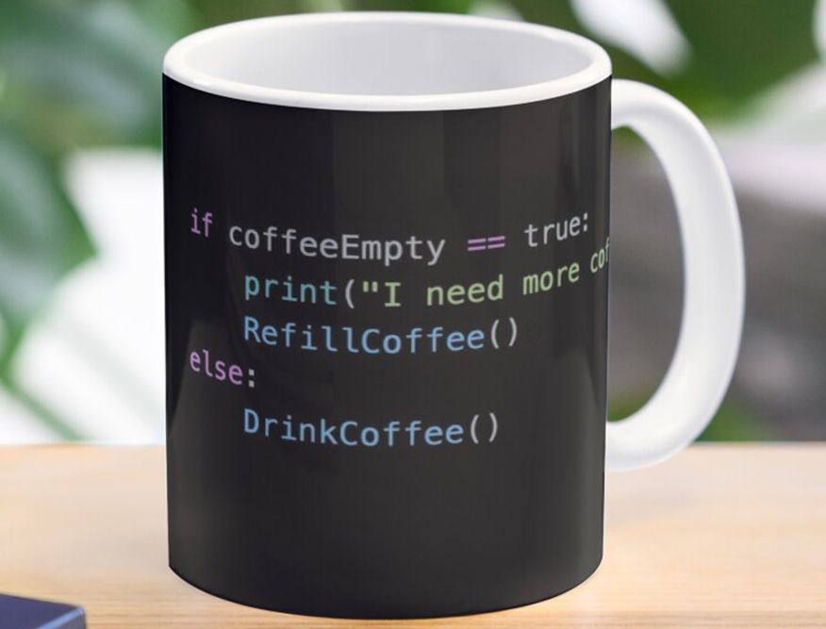
Estruturas de Fluxo Alternativo: Condicional

Slide 8
Fluxograma
coffeeEmpty==true
sim
RefillCoffe()
não
DrinkCoffe()

Slide 9
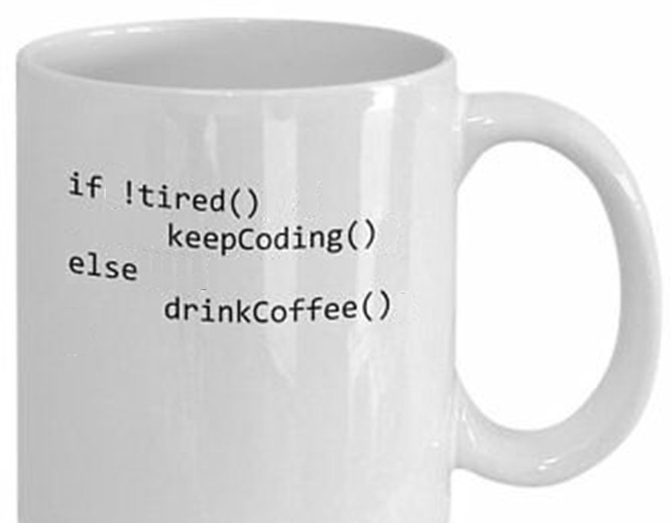
Estruturas de Fluxo Alternativo: Condicional

Slide 10
Fluxograma
! tired()
sim
KeepCoding
PROGRAMA Codificar:
se !cansado() então
continuarCodificando()
se não
beberCafe()
FINALIZAR
não
Indentação
DrinkCoffee
! é o operador de negação

Slide 11
Estruturas de Fluxo Alternativo: Loop/Laço Enquanto
Ação
condição
sim
não

Slide 12
Estruturas de Fluxo Alternativo: Loop/Laço Enquanto
PROGRAMA ImprimirNums:
n=1
enquanto n < 10
n = n + 1
imprimir(n)
FINALIZAR
n = 1
Indentação
n = n + 1
imprimir(n)
n < 10
sim
não

Slide 13
Pseudo-código (Código em Linguagem Natural)
Em python
PROGRAMA ImprimirNums:
n=1
enquanto n < 10
n = n + 1
imprimir(n)
FINALIZAR
n=1
while n < 10:
n = n + 1
print(n)

Slide 14
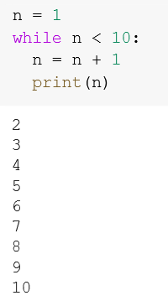
Laço Enquato (while) em Python

Slide 15
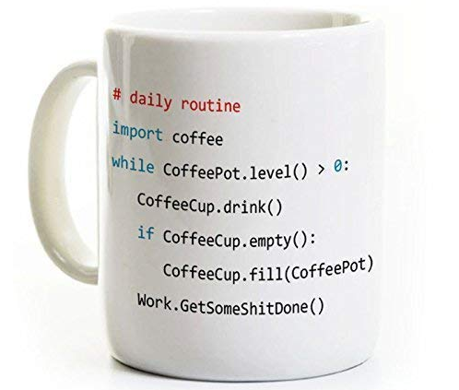
Estruturas de Fluxo Alternativo: Loop/Laço Enquanto
CoffePot = Cafeteira

Slide 16
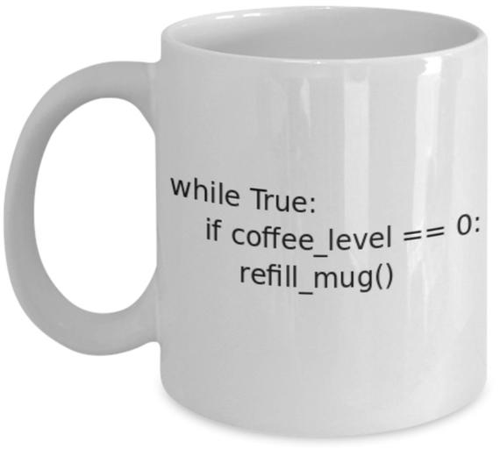
Estruturas de Fluxo Alternativo: Loop/Laço Enquanto
mug = caneca

Slide 17
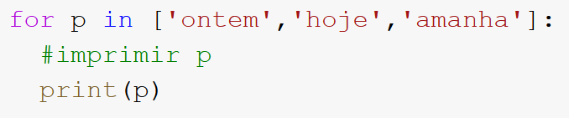
Loop/Laço "Para cada" (for)
PROGRAMA ImprimirPalavras:
Para Cada p em ['ontem','hoje','amanha']:
imprimir(p)
FINALIZAR
Em python
for p in ['ontem','hoje','amanha']:
print(p)

Slide 18
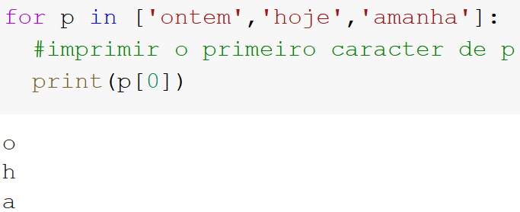
Loop for em python: O que esse programa faz ?

Slide 19
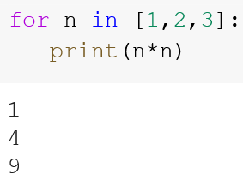
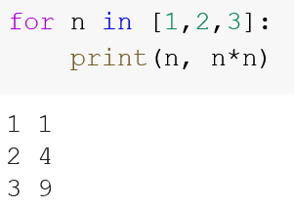
Loop for em python: O que esse programa faz ?

Slide 20
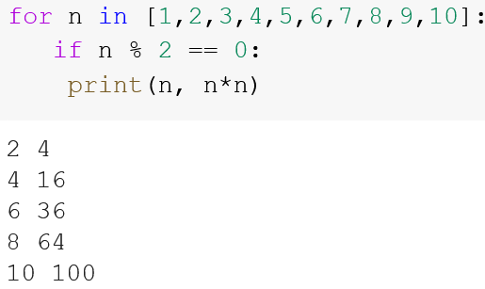
Loop for com condicional: O que esse programa faz ?
O operador % calcula o resto da divisão

Slide 21
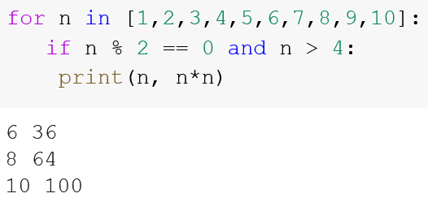
Loop for com condicional e operador lógico E
n | n*n

Slide 22
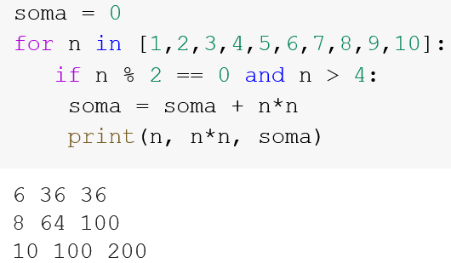
Loop for com condicional, operador lógico E e acumulador
n | n*n | soma

Slide 23
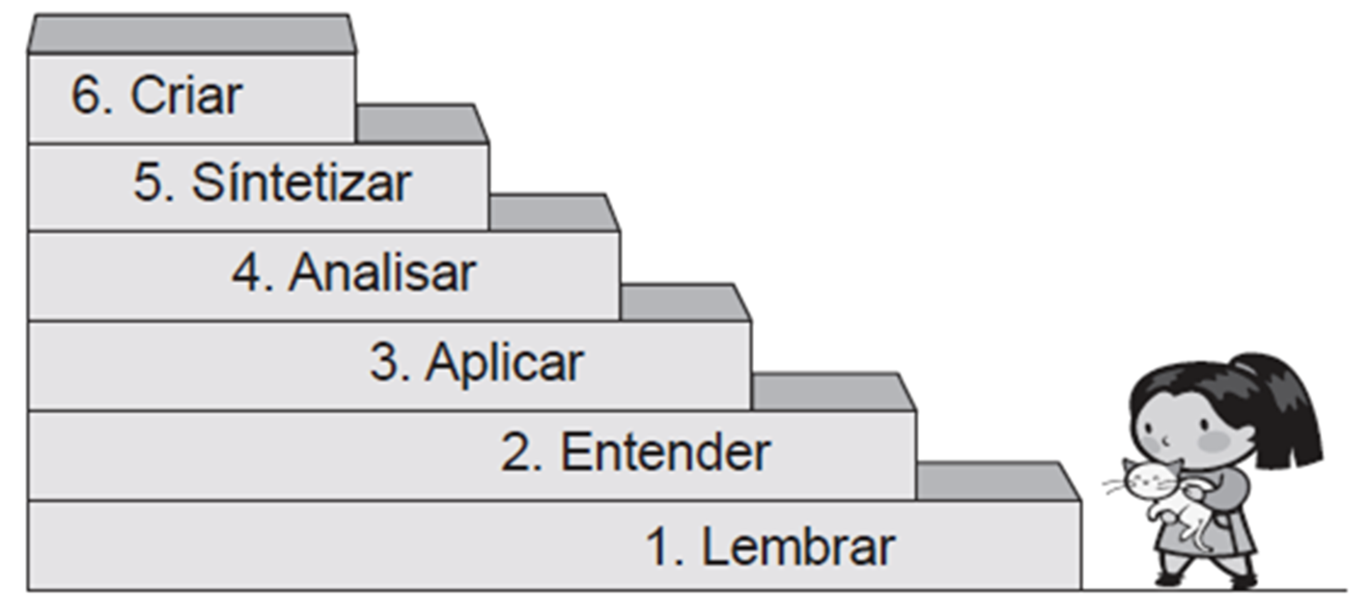
Cadernos (notebooks) Colab desse curso
AulaX_Teoria_ZZZ - 1. Lembrar / 2.Entender
Códigos apresentados nos slides
AulaX_Warmup(_Solucoes) - 1. Lembrar / 2.Entender
Exercícios básicos (elementares) de aquecimento
AulaX_Exercicio - 3. Aplicar
Exercícios práticos
AulaX_Exercicio_Extra(_Solucoes) - 3. Aplicar
Exercícios extra
23

Slide 24
Comece por onde lhe convier
Escolham por onde começar: Teoria, Warmup ou Exercícios;
As soluções dos warmups já estão publicadas;
As soluções dos exercícios extra serão disponibilizadas ao final do dia;
É esperado que não terminem todos os exercícios durante a aula;
Façam o restante ao longo da semana.
Dashboard
Teoria
Notebook
Warmup
Resolver; e/ou
Exercícios
Resolver
Consultar resolução
Exercícios Extra
Resolver

Slide 25
Exercícios de Lógica de Programação
Link de acesso
https://forms.gle/eWiGZBZaTVGcXun77
Para as questões de fluxograma,
utilize qualquer meio para desenhá-los
preferencialmente desenho manual com papel e caneta
tire uma foto e faça o upload do arquivo da foto no formulário.
Atente para a indentação / aninhamento de sentenças compostas

Slide 26
Bibliografia do Curso
McKinney, W. (2018). Python for data analysis: Data wrangling with pandas, NumPy, and IPython.
Downey, Allen. Python for Software Design: How to Think Like a Computer Scientist. Leiden: Cambridge University Press, 2009. Internet resource.

Slide 27
Quando você pensar que não vale a pena experimentar
Se você falha ao planejar, está planejando falhar.
Benjamin Franklin
Se enxerguei mais longe, foi porque me apoiei em ombros de gigantes.
Bernard of Chartres / Isaac Newton
Dê-me seis horas para derrubar uma árvore e passarei as quatro primeiras afiando o machado.
Abraham Lincoln
A definição de insanidade é fazer a mesma coisa repetidamente e esperar resultados diferentes.
Rita Mae Brown / Albert Einstein

Slide 28

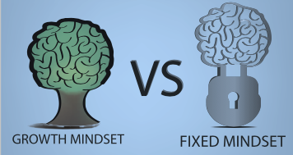
Porque agregar novas habilidades (capacitação)
Manter-se atualizado com as tendências
Que vão dominar o futuro
Atitude de crescimento (Growth mindset)
Quando acreditamos que nossa
inteligência,
habilidades criativas e
caráter
são coisas que podemos melhorar significativamente.
Não saber é visto como uma oportunidade.
Growth Mindset (Carow Dweck): https://www.youtube.com/watch?v=hiiEeMN7vbQ

Slide 29
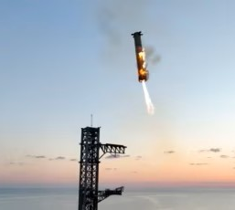
Growth Mindset
"Challenges are what make life interesting.
Overcoming them is what makes life meaningful."
Joshua Marine
"It's kind of fun to do the impossible."
Walt Disney
"The problem human beings face is not that we aim too high and fail, but that we aim too low and succeed."
Michelangelo

Slide 30

Growth Mindset
"Becoming is better than being."
Carol Dweck
"Life isn't about finding yourself. Life is about creating yourself."
George Bernard Shaw
Pessoas com Growth mindset estão mais propensas a:
Ver desafios e falhas como oportunidades de crescimento e adotar feedback
Tyler Folkman (https://towardsdatascience.com/standing-out-in-a-sea-of-data-scientists-c82e42a1e62b)
Growth mindset é um dos atributos vitais de gerentes eficazes
Project Oxygen (Google)
https://www.inc.com/michael-schneider/googles-best-managers-have-growth-mindsets-not-fixed-mindsets-heres-how-to-tell-difference.html

Slide 31
Capacitando-se em TI com eficiência
Recomendações pedagógicas
Meta: tornar-se independente/autossuficiente em TI.
Descobrir a solução para os seus próprios problemas sozinho. Lendo e buscando alternativas.
Não existe gene da TI.
Essa habilidade pode ser aprendida e melhorada.
Inglês (e Português)
Vocabulário
aprender língua / linguagem de programação
Aprender a se expressar
buscar aprender os termos exatos
Comportamentos / atitudes

